Slide 1
Генетика и генная инженерия
Технология
9 класс
Учитель технологии
Шинельская Ю.Н.

Slide 2
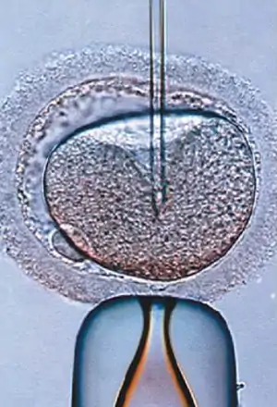
Генетика и генная инженерия
Генетика — сравнительно молодая наука. Генетика важна для многих медицинских вопросов, связанных с различными наследственными болезнями и рядом дефектов при формировании тела человека.
Генная инженерия — новая технология, которая использует гены для лечения или профилактики заболевания.
Наиболее распространённой формой генной терапии являются:
— замена повреждённого гена на нормальный;
— восстановление аномального гена;
— «выключение» аномального гена.
Целью прикладной генетической инженерии является конструирование таких молекул ДНК, которые при внедрении в генетический аппарат придавали бы организму свойства, полезные для человека.

Slide 3
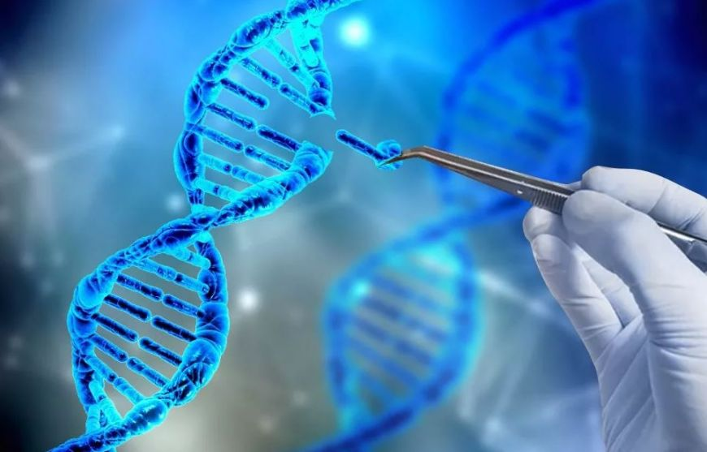
Генная терапия человека
На людях технология генной инженерии была впервые применена в 1990 г. для лечения четырёхлетней девочки, страдавшей от тяжёлой формы иммунодефицита. У неё был повреждён один из генов, что делало её организм беззащитным перед вирусами и бактериями. Работающая копия повреждённого гена была введена в клетки крови девочки с помощью модифицированного вируса. Клетки получили возможность самостоятельно производить необходимый белок. Через шесть месяцев количество белых клеток в организме девочки поднялось до нормального уровня.
C этого момента генная терапия получила толчок к дальнейшему развитию. Тысячи лабораторий по всему миру ведут исследования по использованию генной терапии для лечения заболеваний. На сегодняшний день уже десятки болезней, которые раньше были смертельны для человека, можно вылечить с помощью генной терапии.

Slide 4
Генетическое тестирование
Генетические тесты — это тесты крови, других жидкостей организма, тканей тела для выявления генетических нарушений в организме. Сейчас доступно более 2000 генетических тестов. Генетическое тестирование используется:
— для обнаружения генетических заболеваний у ещё не рождённых детей;
— выяснения, является ли конкретный человек носителем наследственного заболевания и может ли он передать его своим детям;
— проверки на наличие генетического заболевания до появления его симптомов.
Генетическое тестирование даёт возможность или провести своевременное лечение заболевания, или рекомендовать меры, позволяющие избежать передачу наследственного заболевания детям.

Slide 5
Персонализированная медицина
Персонализированная медицина — организация медицинской помощи людям, основанная на выборе лечебных и профилактических средств, которые были бы оптимальными для данного пациента, учитывая его генетические, физиологические, биохимические и другие особенности. Главная цель — оптимизировать и персонализировать профилактику и лечение, избежать нежелательных побочных эффектов через выявление индивидуальных особенностей организма.
Онкология — одна из областей, где персонализированная медицина имеет огромный потенциал. C помощью персонализированной вакцины учёным удалось создать механизмы, которые мобилизуют собственную иммунную систему пациента и стимулируют Т-клетки (клетки, ответственные за иммунитет) идентифицировать и атаковать раковые клетки в организме.
Хотя результаты этих вакцинаций ещё очень предварительные, они дают обнадёживающие результаты. Различные персонализированные вакцины могут быть созданы для всех видов рака, предоставляя каждому пациенту собственную индивидуальную программу лечения.

Slide 6
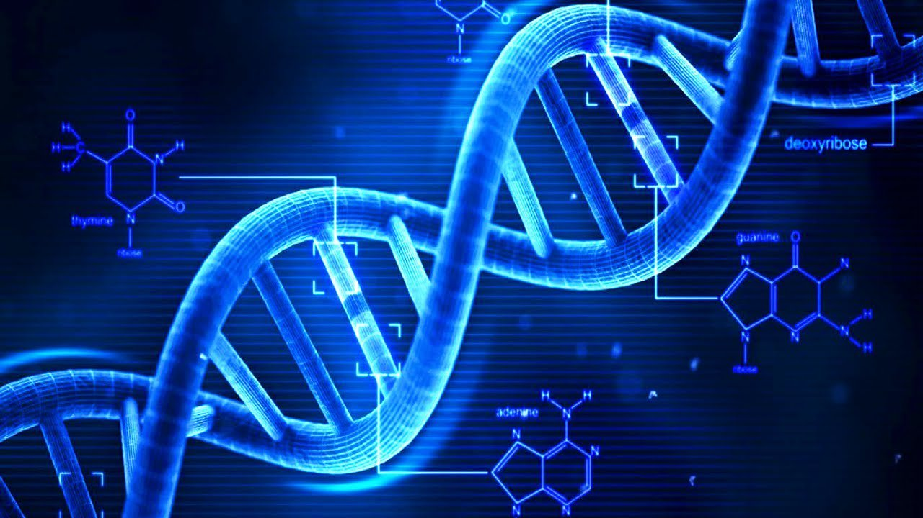
Ближайшие задачи генетиков
Генетика и генная инженерия играют огромную роль в медицине, однако основные результаты ещё впереди. Учёным предстоит узнать многое о том, как работает сложная генетическая система в нашем организме, определить функции и назначение каждого гена, определить, как, в какой части тела и в какой период жизни он активируется. Отдельным, не до конца изученным механизмом является фолдинг белка (сворачивапия и укладки). Для его полного понимания требуются новые теоретические знания и более мощные вычислительные средства.
Расшифровка генома (совокупности генов) человека потребовала более 10 лет, понимание механизма сворачивания белков может запять чуть больше времени, но, когда это будет сделано, человек сможет полностью понимать и контролировать жизненные процессы в любых организмах.

Slide 7
Самостоятельная работа
Работа с информацией.
Узнайте, выполнив поиск в Интернете и других источниках информации, значение понятий «диспансеризация» и «вакцинация», с какой целью и как часто проводятся эти мероприятия. Сохраните информацию в форме описания, схем, фотографий и подготовьте небольшое сообщение для класса.

Slide 8
Домашняя работа
Устно ответить на вопросы:
1. Что изучает наука генетика?
2. Для каких целей проводятся генетические тесты?
3. Как вы понимаете термин «персонализированная медицина»?

